Slide 1
Reunión Nacional de la Red Mexicana de Municipios por la Salud.
Programa Cultura Física y Deporte
Centros del Deporte Escolar y Municipal
Hidalgo, 2016.

Slide 2
Introducción
Entre los problemas o insuficiencias más importantes que presenta el sistema deportivo mexicano, se encuentra:
La falta de hábitos de práctica deportiva y elevado nivel de sedentarismo de la población, asociado a un porcentaje muy bajo de educación física efectiva en el sistema educativo nacional.
El escaso desarrollo en la intervención de los municipios en el deporte.
La limitada capacitación de los responsables voluntarios y profesionales del referido sistema deportivo.
Bajos resultados deportivos de México en el contexto internacional.

Slide 3
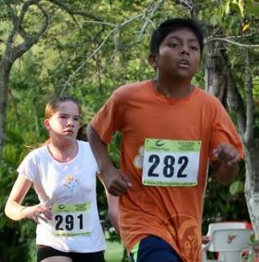
Por lo anterior, el Programa Cultura Física y Deporte se encuentra alineado al Plan Nacional de Desarrollo 2013-2018.
Objetivo 3.4. Promover el deporte de manera incluyente para fomentar una cultura de salud. (PND)
Contempla promover el deporte de manera incluyente, ya que es un medio valioso e imprescindible para consolidar una educación integral, asimismo se desarrollan capacidades de liderazgo, competencia y habilidades que mejoran el bienestar y el nivel de plenitud del individuo.
El Programa Sectorial de Educación 2013-2018, que de acuerdo a su objetivo 4 se contempla fortalecer la práctica de actividades físicas y deportivas como un componente de la educación integral.
De igual forma se contempla la necesidad de superar obstáculos que limitan la iniciación y el desarrollo del deporte en las escuelas.

Slide 4
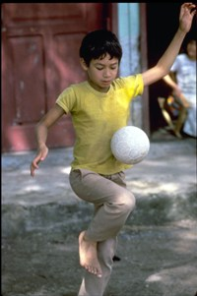
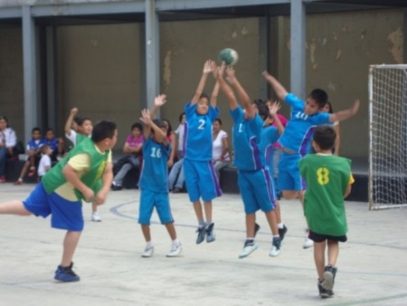
Programa Cultura Física y Deporte 2014-2018.
Objetivo 1. Aumentar la práctica del “deporte social” para mejorar el bienestar de la población.
Promueve, fomenta y estimula que todas las personas, sin distinción de género, edad, discapacidad, condición social, religión, opiniones, preferencias o estado civil, tengan igualdad de participación en actividades deportivas con finalidades recreativas, educativas y de salud.
Ley General de Cultura Física y Deporte

Slide 5
Reglas de Operación del Programa Cultura Física y Deporte.
Beneficiar a la Población Mexicana de 6 años y más, a través de los Órganos de Cultura Física y Deporte, Asociaciones Deportivas Nacionales y Organismos Afines, propiciando la práctica habitual de la actividad física, del deporte social y de representación, con personal capacitado y/o certificado, en instalaciones deportivas y/o espacios adecuados para el desarrollo de la Cultura Física y el Deporte, sin discriminación.
CONADE
Subdirección de Deporte Estrategia Deporte
Subdirección de Cultura Física. Estrategia Cultura Física
Subdirección de Calidad para el Deporte. Estrategia Deporte de Alto rendimiento

Slide 6
Reglas de Operación del Programa Cultura Física y Deporte.
Cobertura
El Programa tiene cobertura a nivel nacional en los 31 estados de la República mexicana y la Ciudad de México.
Población objetivo
Son consideradas las personas físicas (entrenadores/as, atletas del deporte convencional y del deporte adaptado), y morales (Entidades Federativas, Órganos de Cultura Física y Deporte, dependencias y entidades de la Administración Pública Federal, municipal y en cada demarcación territorial para el caso de la Ciudad de México, Fideicomisos, Asociaciones Deportivas Nacionales, Organismos Afines, Instancias de educación), dedicados al fomento, la promoción y/o el impulso de la Cultura Física y el Deporte que cumplan con los requisitos que se establecen en Reglas de Operación.

Slide 7
Cultura Física
Promover la cultura física otorgando apoyos económicos a los Órganos de Cultura Física y Deporte y Organismos Afines, que impulsen la masificación de actividades físicas, recreativas y deportivas, de manera habitual y sistemática.
CULTURA FÍSICA
Eventos Deportivos Nacionales
Activación Física
CEDEM
Sinergia
Olimpiada y Paralimpiada Nacional
Juegos Deportivos Nacionales
Programas Federales
3 Órganos de Gobierno
Asociaciones Civiles
(Cultura Física y el Deporte)
Centros de Convivencia Deportiva Escolar y Municipal
Inclusión al Deporte de Iniciación Formación y Competencia
Muévete (laboral, escolar y comunidad)

Slide 8
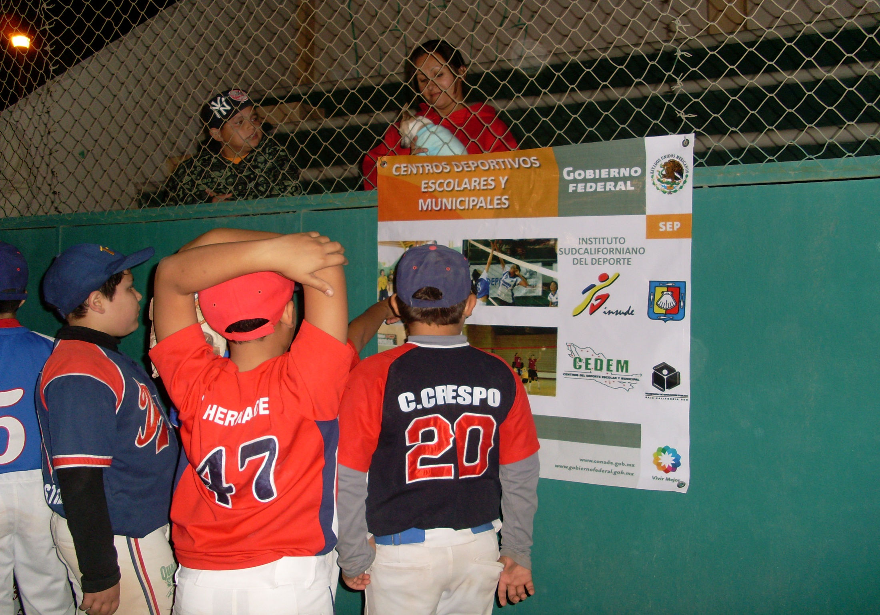
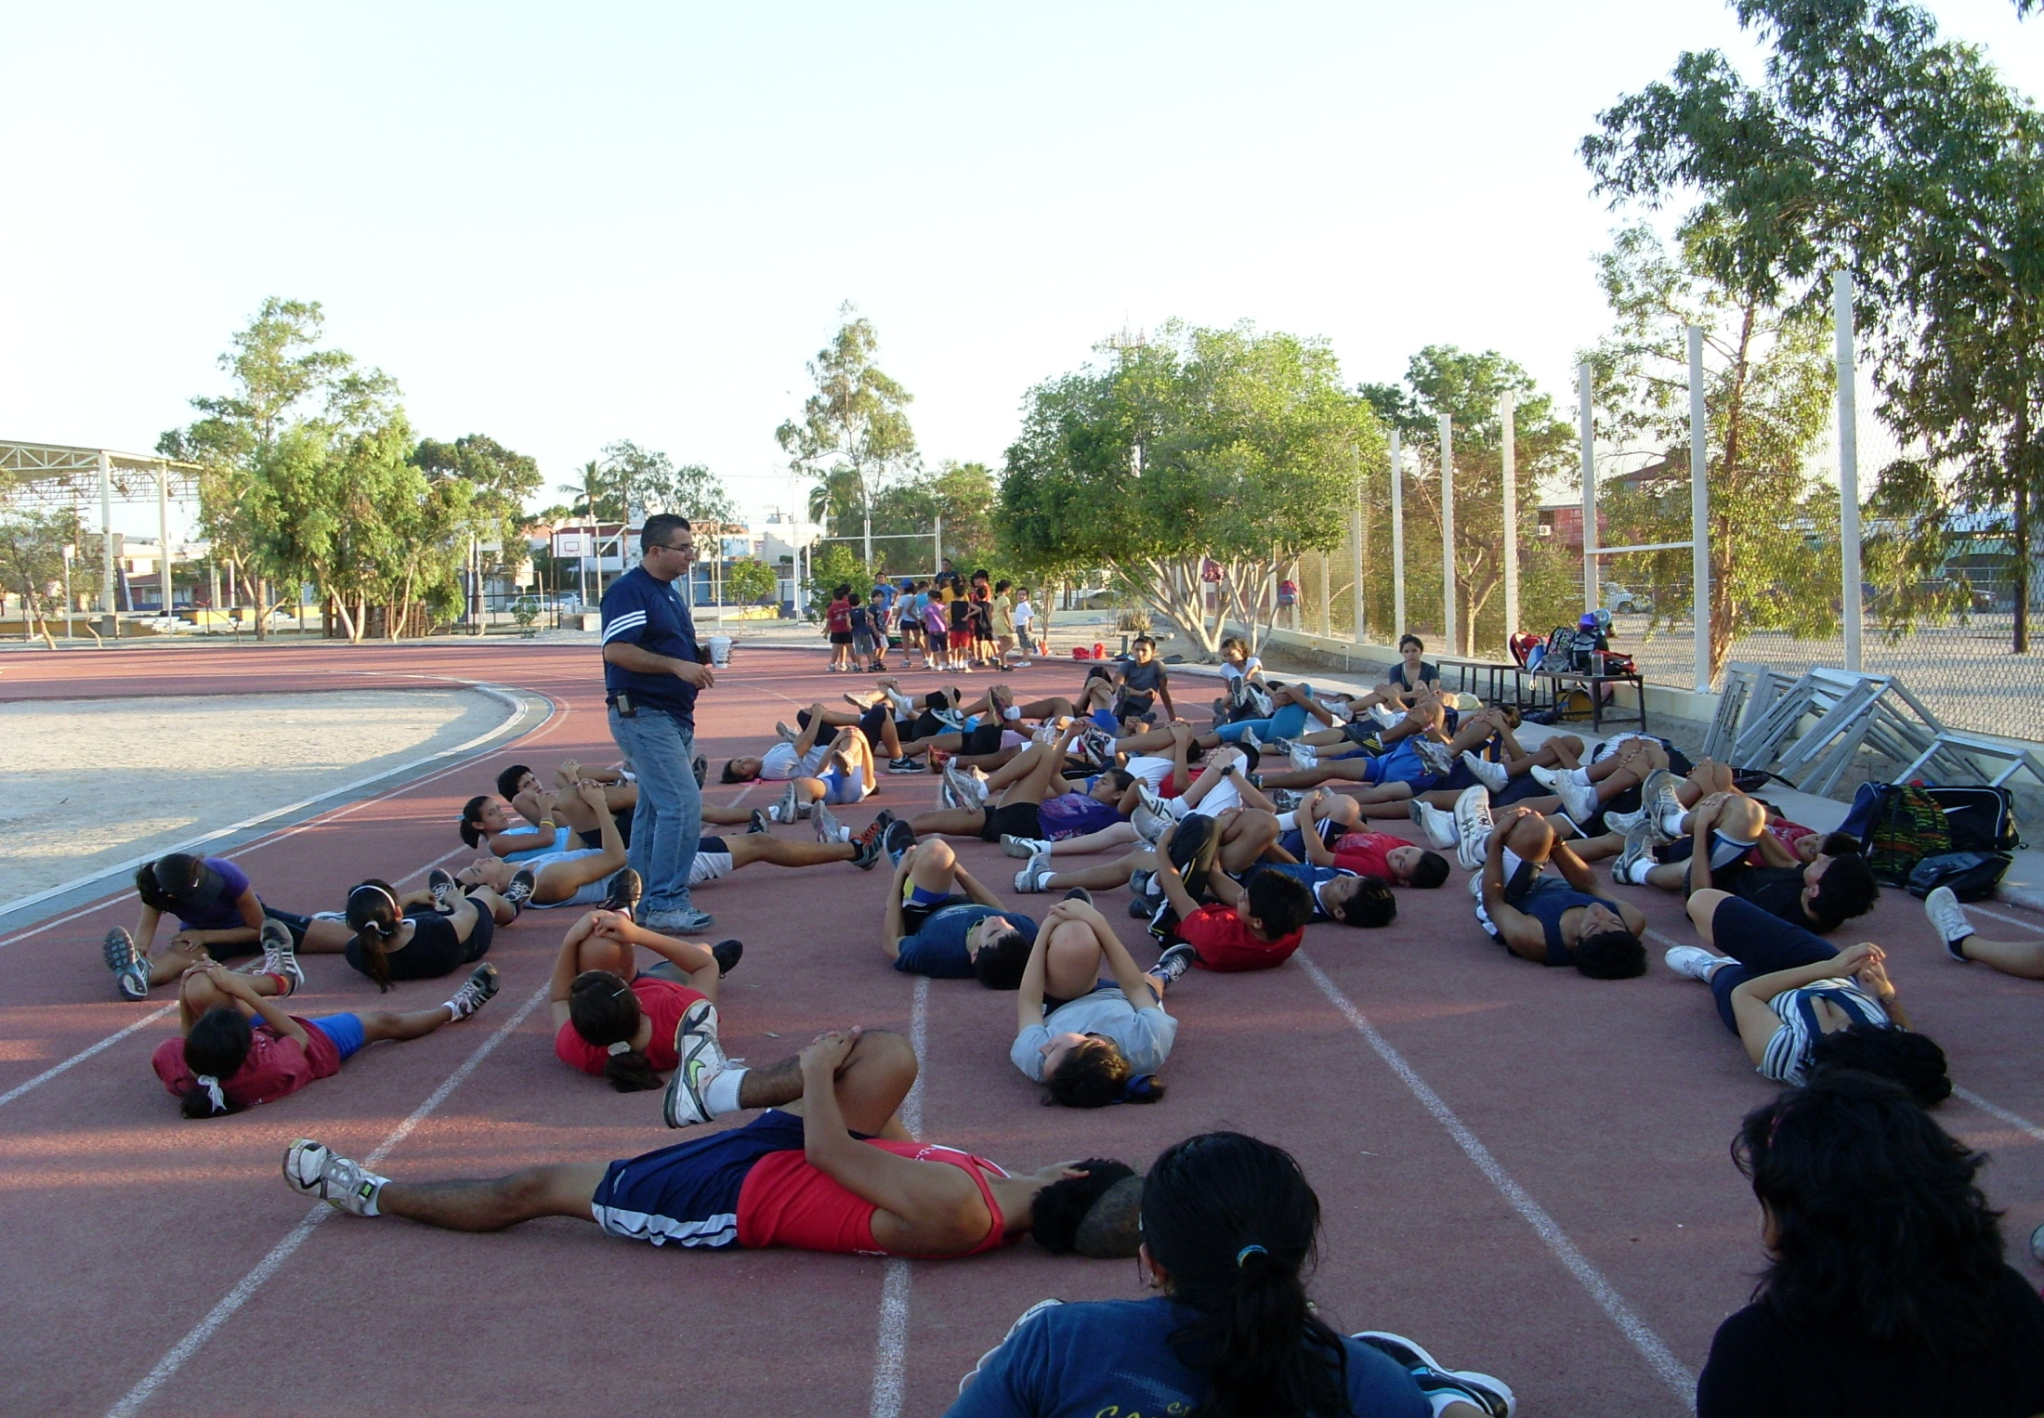
Línea de acción de Centros del Deporte Escolar y Municipal (CEDEM)
Fomentar la convivencia, iniciación y formación deportiva a través de la práctica del deporte social de manera masiva, organizada, sistemática e incluyente, que impulsen el uso positivo del tiempo libre y la detección de habilidades deportivas, aprovechando la infraestructura existente y personal capacitado, que contribuya a la disminución del sedentarismo, conductas antisociales y de riesgo

Slide 9
Operación de la línea de acción de CEDEM
Programas Federales
DIF, CNS e IMSS
Asociaciones Deportivas Nacionales
Órganos de
Cultura Física y Deporte
Coordinador Estatal
CEDEM
Centros Deportivos Municipales (incluyen a Centros del DIF, CNS e IMSS)
Centros
Deportivos Escolares
Ligas y Clubes Oficiales Ligas y Clubes Deportivos Municipales
Auxiliar
Profesores de Educación Fisica o promotores deportivos especializados.
Enlace Regional
Promotores, entrenadores especializados de la iniciación deportiva y de deporte adaptado, monitores
Ligas y Clubes Oficiales Ligas y Clubes Deportivos Escolares
SEP o Dir. Educación Física
Municipio
Entrenadores de Orfanatos.
Entrenadores de Deporte Adaptado.
Entrenadores para jóvenes de inclusión social.
Entrenadores de Iniciación metodológica de diferentes disciplinas.
Profesores de campamentos de “Futbol por la Inclusión”.

Slide 10
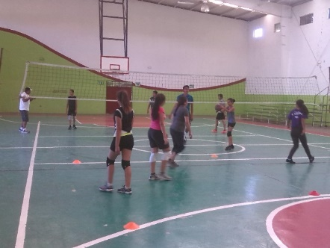
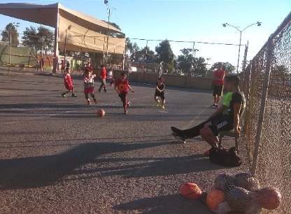
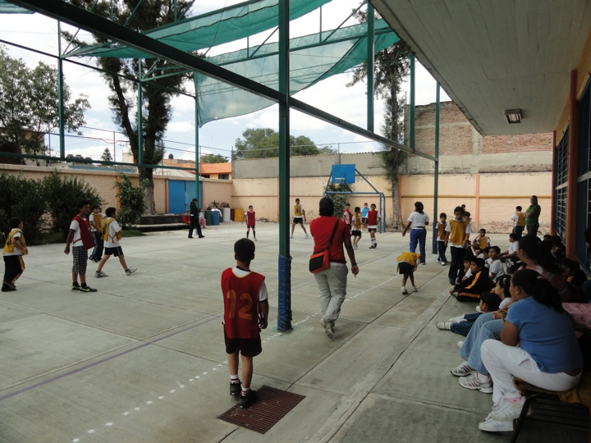
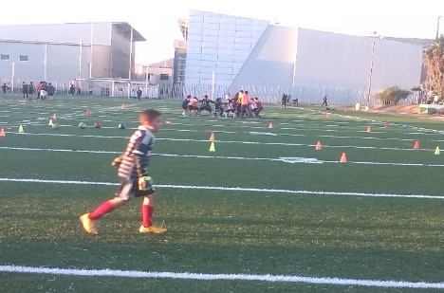
Centros del Deporte Escolar y Municipal, promueve y desarrolla las siguientes estrategias:
1.- Centros de Convivencia Deportiva Escolar y Municipal
(Masificación del deporte): Con el fin de detonar la masificación del deporte en los alumnos y la población municipal, haciendo uso de la inversión de la CONADE en infraestructura y aprovechando los espacios deportivos existente, municipales y de las escuelas públicas, se fomenta la práctica regular, sistemática e incluyente del deporte a través de promotores deportivos, entrenadores o profesores en educación física capacitados.
2.- Iníciate en el Deporte.
3.- Inclusión al Deporte de Iniciación, Formación y Competencia.

Slide 11
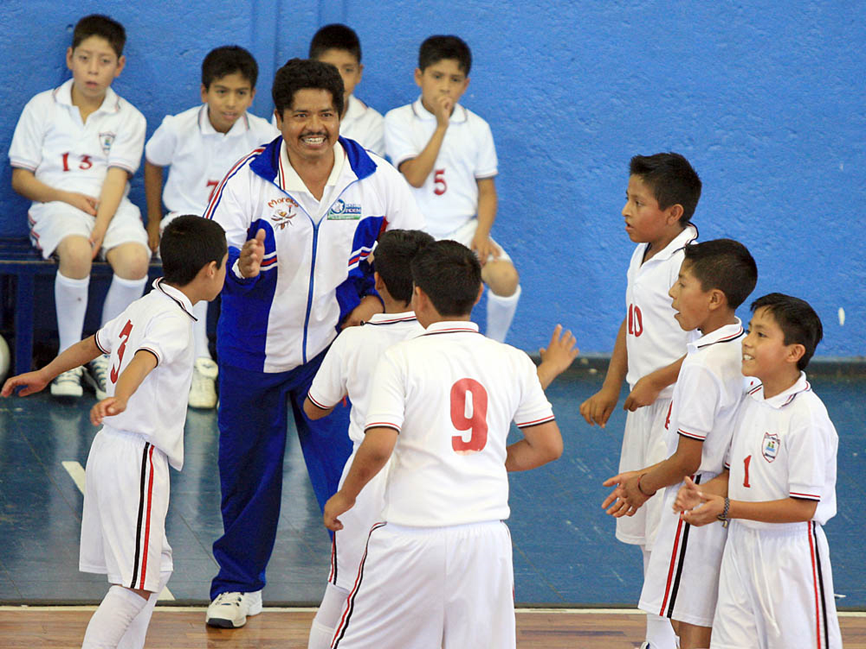
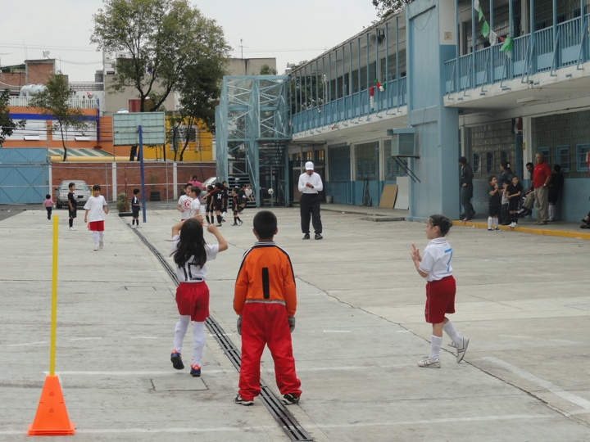
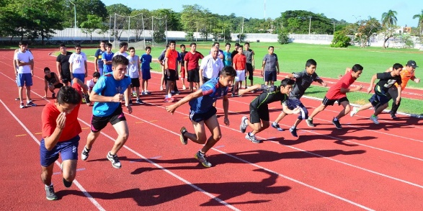
Modalidades:
1.- Centros de Convivencia Deportiva (masificación del deporte).
Detonar la masificación y la iniciación del deporte en la población escolar y municipal, favoreciendo la igualdad de oportunidades
Centros del Deporte Escolar
b) Centros del Deporte Municipal
Centros del Deporte Municipal (unidades, canchas
y espacios deportivos donde la población practica deporte).
Centros deportivos del IMSS
Centros Desportivos Municipales de SEGOB

Slide 12
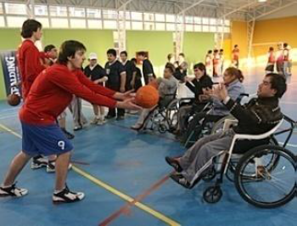
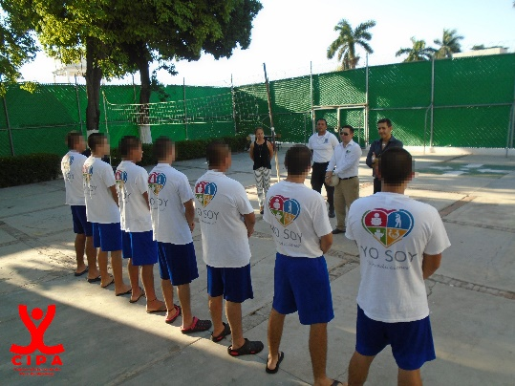
Modalidades:
Centros Deportivos en Casas Asistenciales
Centros Deportivos Municipales de CAM, CREE y CRI.
Sistema Nacional del DIF
Dirección General de Rehabilitación
Dirección General de Integración Social
Dirección de Deporte Adaptado
Centros Deportivo Municipales de CNS
(consejo tutelar de menores)
Comisión Nacional de Seguridad
Dirección General de Prevención y Tratamiento de Menores del Sistema Federal de Justicia para Adolescentes

Slide 13
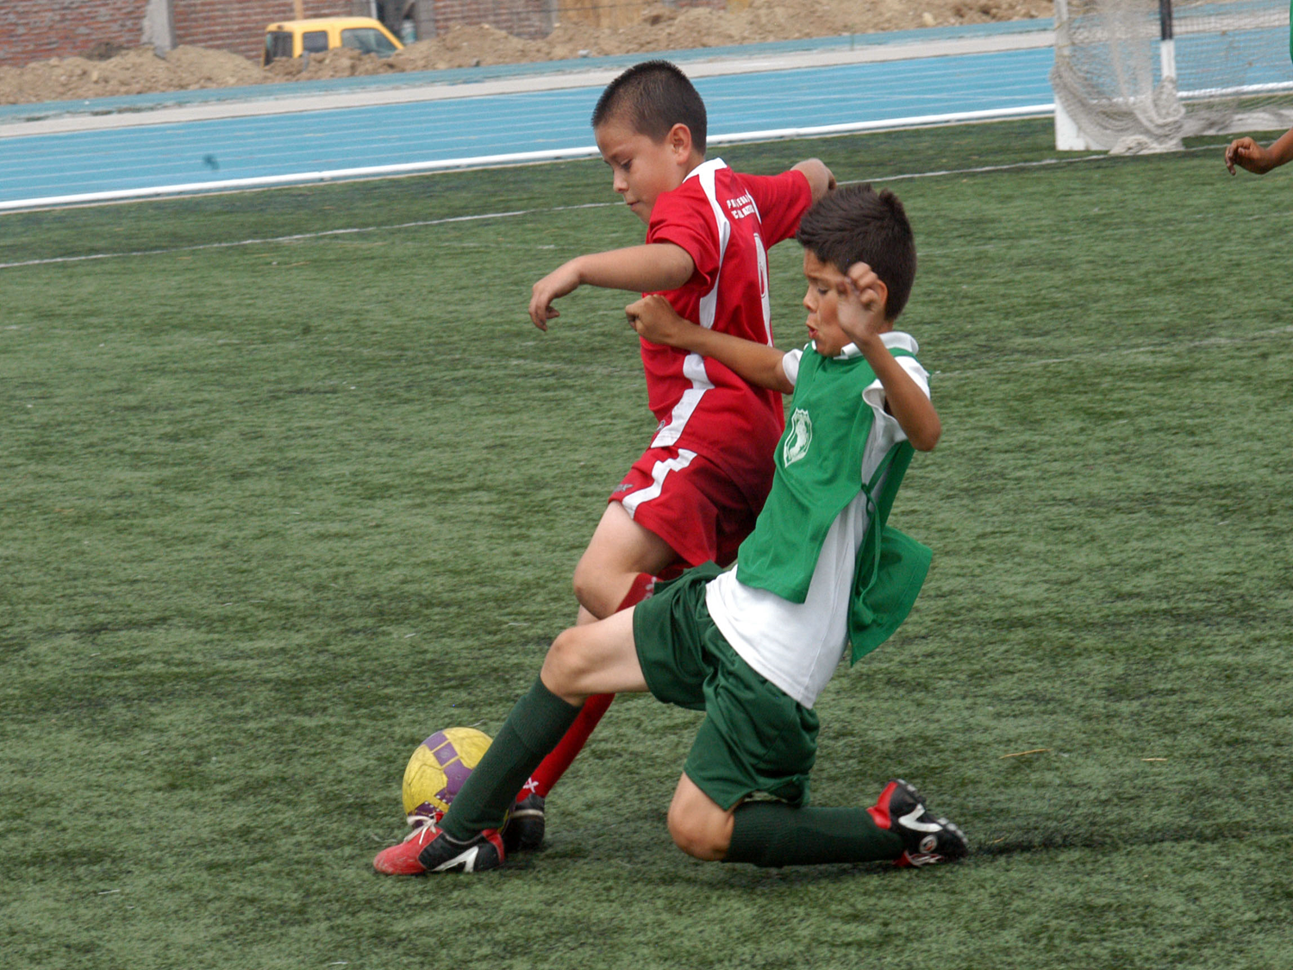
2.- Iníciate en el Deporte.
Fomenta la convivencia, la inclusión y la iniciación a través de la realización de torneos, campamentos, actividades deportivas que impulsen la integración, los valores, el uso positivo del tiempo libre y la detección de habilidades deportivas, que contribuirá a la integración de más niños (as) y jóvenes en la práctica de alguna disciplina de manera regular.
Torneos “Haz tu reta” (integral, accesible) de diferentes deportes.
Torneo de Iniciación Deportiva
Torneo Futbolizate
Campamentos con un enfoque de capacitación y detección de habilidades deportivas.
Campamentos de Futbol por la Inclusión
Expo Iniciación Deportiva

Slide 14
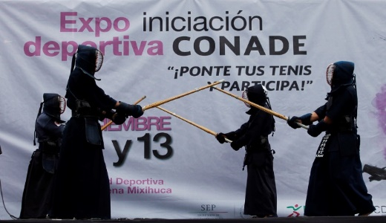
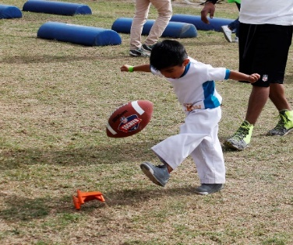
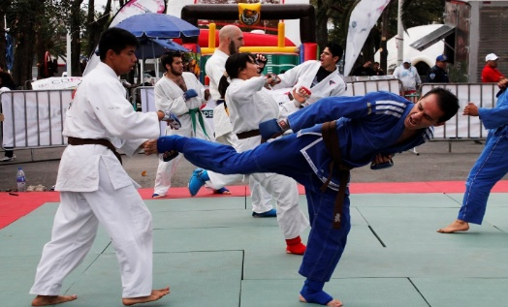
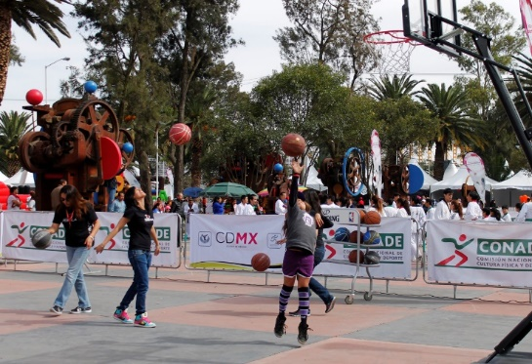
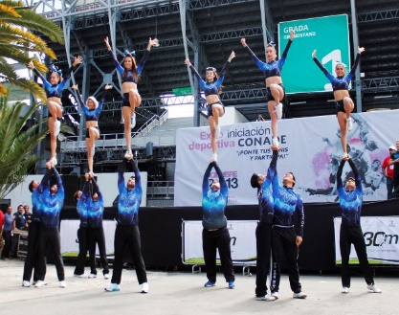
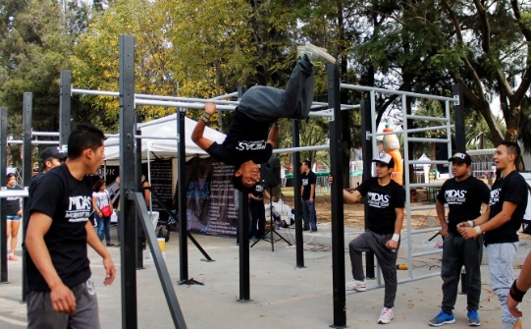
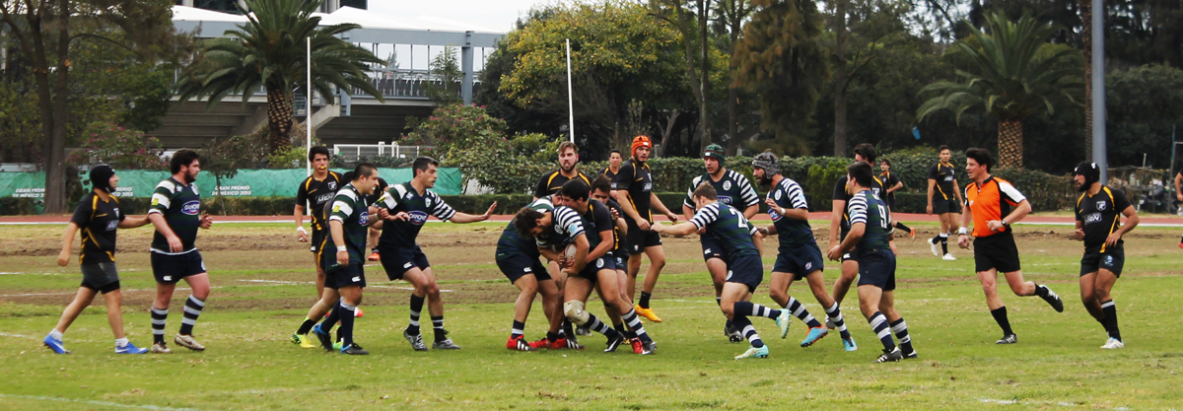
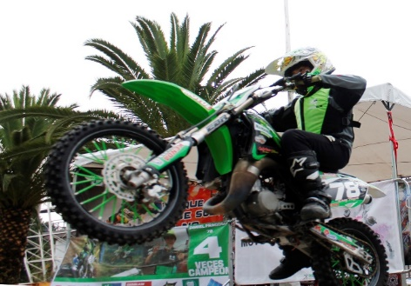
Expo Iniciación Deportiva

Slide 15
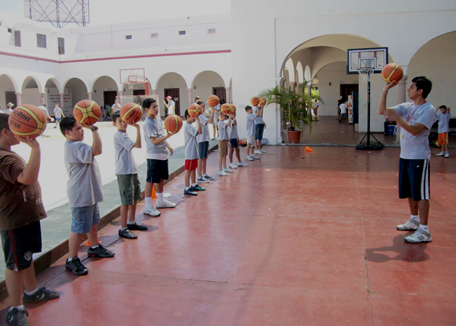
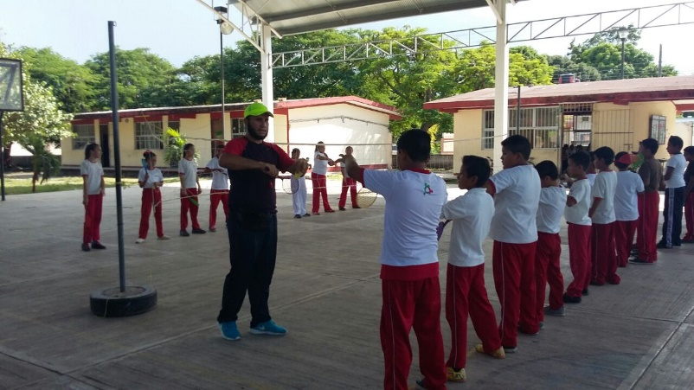
3.- Inclusión al Deporte de Iniciación, Formación y Competencia.
Busca masificar sistemáticamente la iniciación deportiva principalmente en niños/as y jóvenes que contribuya al desarrollo de hábitos deportivos y detección temprana de sus habilidades, orientándolos/as en su formación con una metodología de acuerdo a su edad que contribuirá a la maduración de técnicas, para lo cual se desarrollarán capacitaciones por disciplina dirigidos a los profesores/as, promotores/as o entrenadores/as en los diferentes centros deportivos, para posteriormente avanzar al esquema de deporte de formación y culminar con el desarrollo de ligas y clubes dando salida al deporte de competencia.

Slide 16
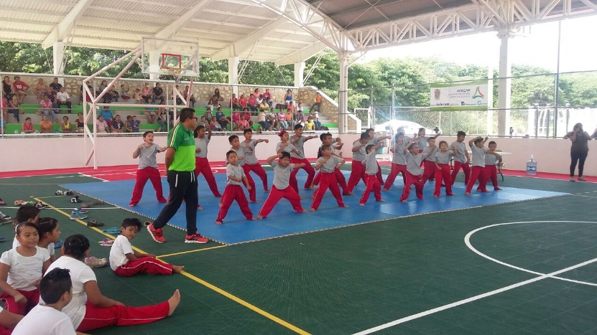
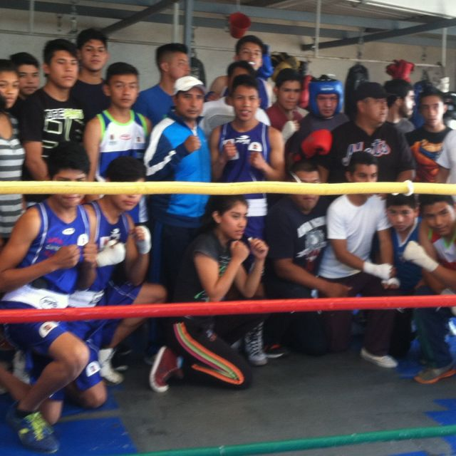
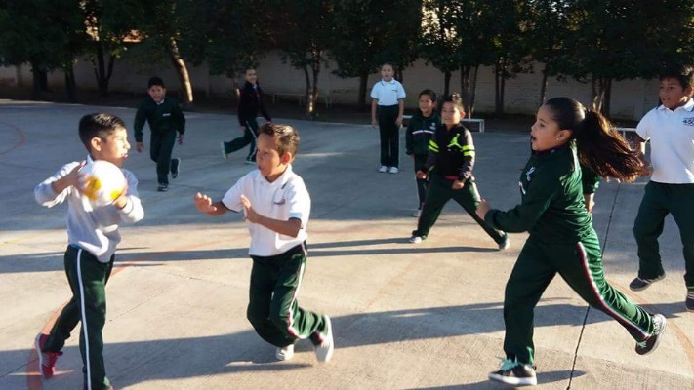
3.- Inclusión al Deporte de Iniciación, Formación y Competencia.
Taekwondo
Tenis de Mesa
Rugby
Golf
Bádminton
Domino
Futbol Americano
Futbol
Handball

Slide 17
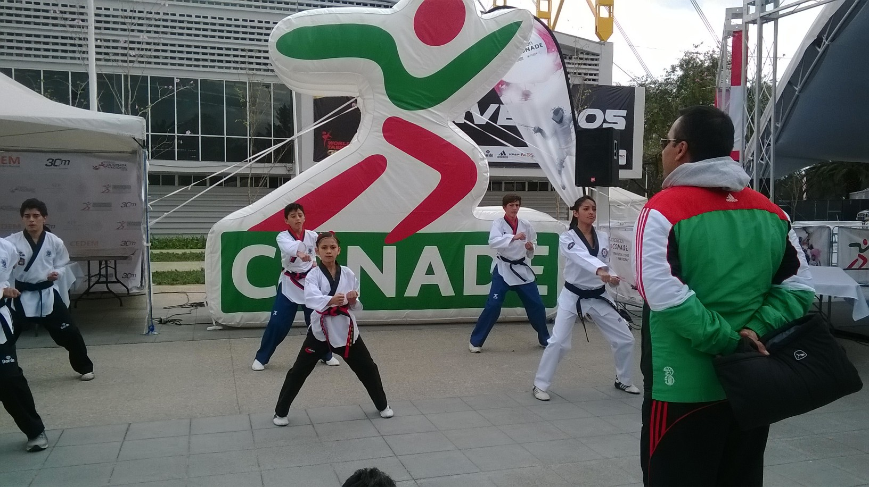
3.- Inclusión al Deporte de Formación y Competencia.
Escuelas de Iniciación y Formación Deportiva (Formación por disciplina).
Ligas y Clubes Oficiales Escolares o Municipales (Competencia).

Slide 18
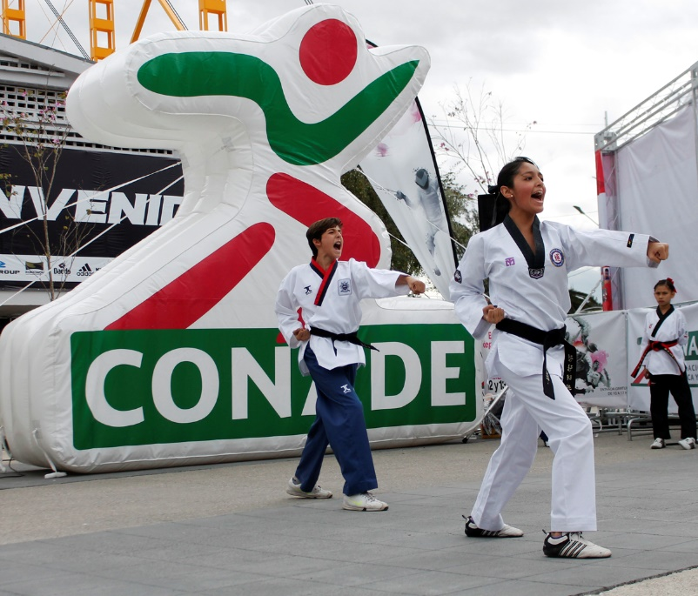
Gracias por su Atención
Dirección de Centros del Deporte
Escolar y Municipal.
Lic. Marlhem Oranda Alvarado Solís
Subdirectora de Atención a Centros Deportivos Municipales.
marlhem.alvarado@conade.gob.mx,
55 59 27 52 00 Ext. 3210
Lic. Hugo Aguilar Gonzalez
Subdirector de Infraestructura
hugo.aguilar@conade.gob.mx
Ext. 2113
Lic. Paulino Rafael Perez Prado
Subdirector Técnico de Capacitación para el Deporte
cpperez@conade.gob.mx
Ext 2203

